Slide 1
Жизнь замечательных детей , на «Планете Счастья»

Slide 2
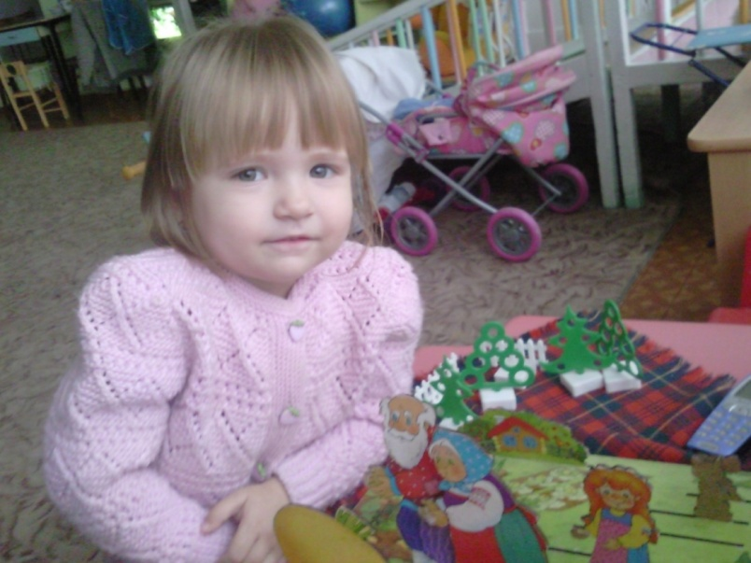
Книжка наша открывается , сказка наша начинается …

Slide 3
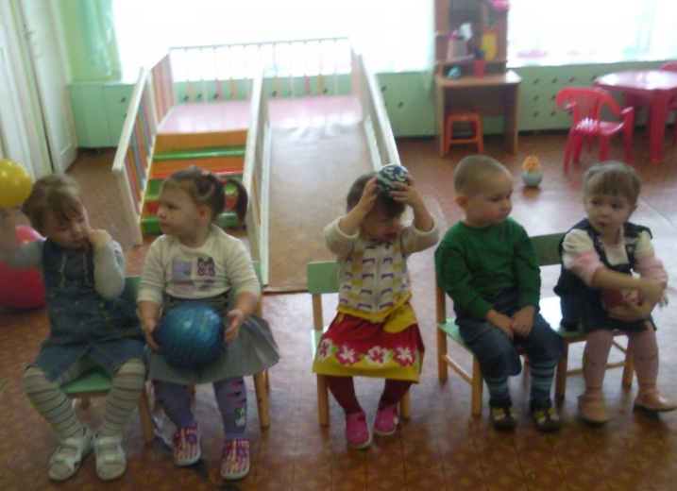
Стоит дом в городе Кушва «Садо-дворец» и проживает пятидневку озорная ребятня…
Весело там проживают и ни когда не унывают .
А группа малышей всем морочит голову , но жизнь идёт здесь здорово!!!

Slide 4
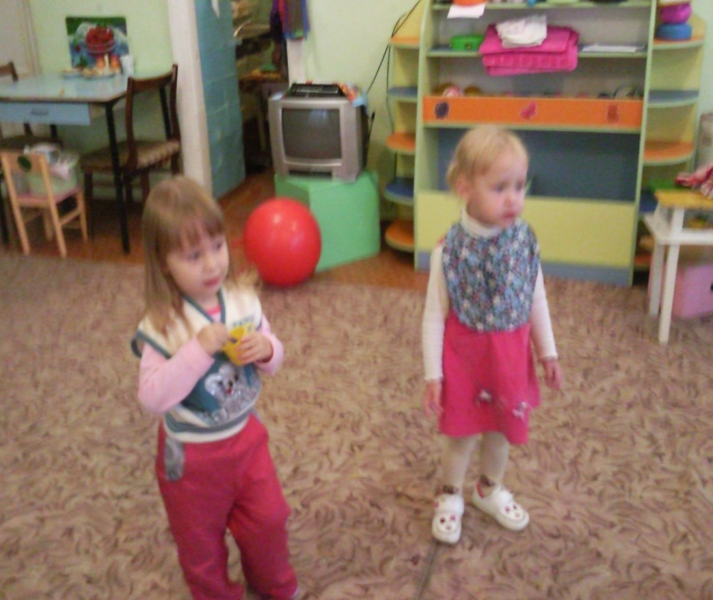
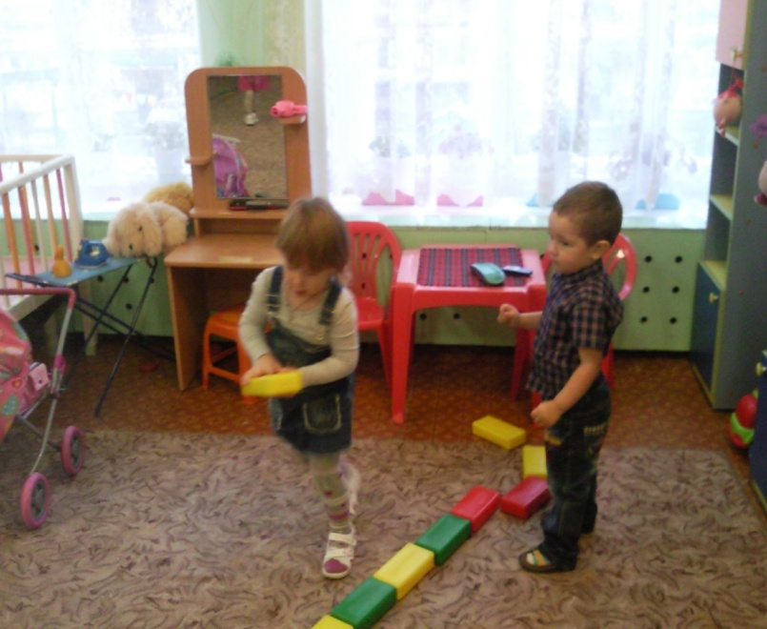
Первые денёчки –первые шажочки

Slide 5
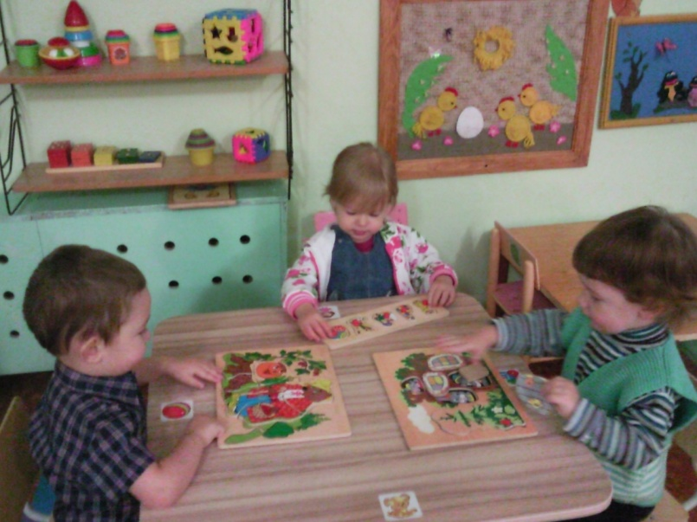
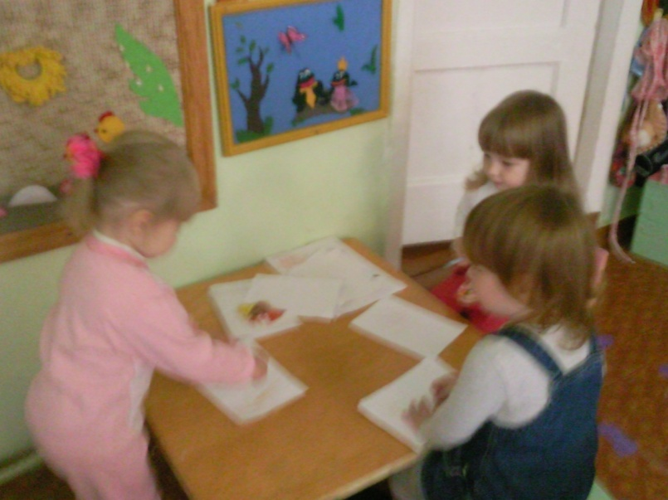
Мы не просто отдыхаем, мы здесь весело играем…

Slide 6
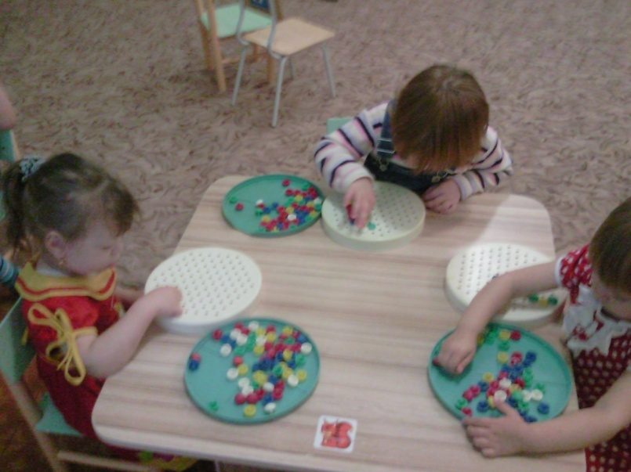
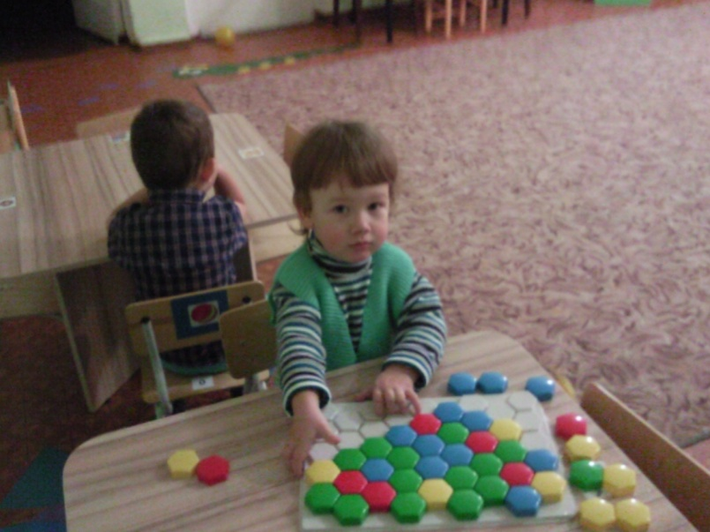
Шарики , фонарики, кнопочки , кружочки интересно нам сидеть собирать цветочки…

Slide 7
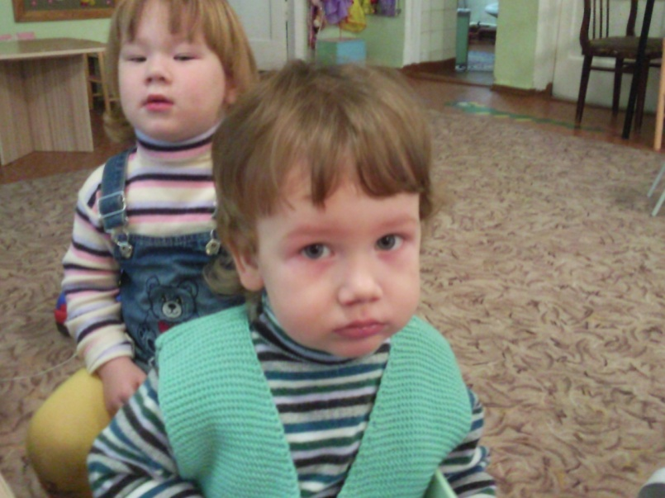
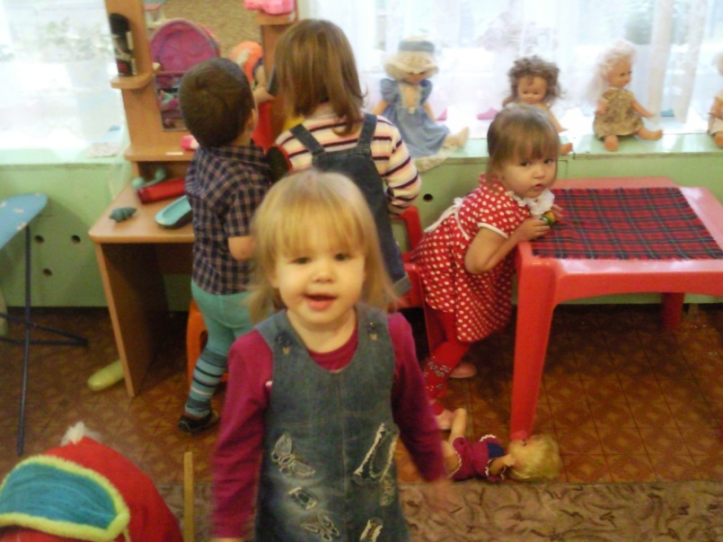
Я думал и вправду, что сад-это сад
Где бабочек ловят, едят виноград
Ой, мамочка-мама куда я пришел?
Сажают детей за обеденный стол
Котлеты несут и молочный кисель,
А после уложат, как дома, в постель.
Ой, мамочка лучше вернемся назад,
Я сам покажу, где находится САД!

Slide 8
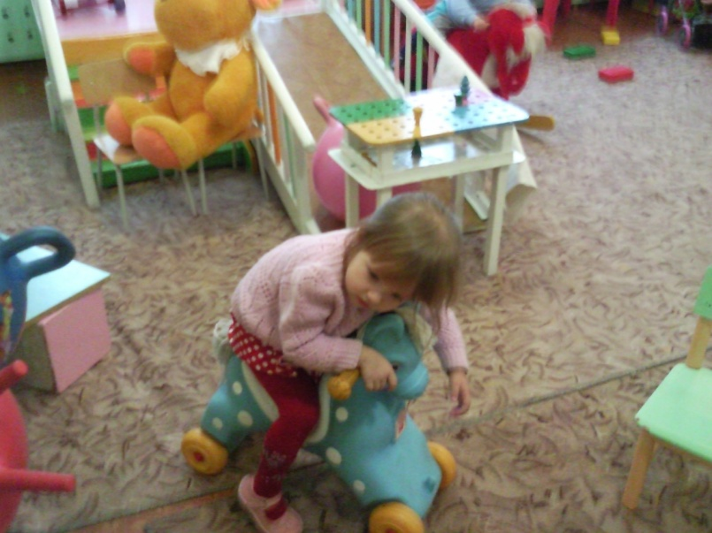
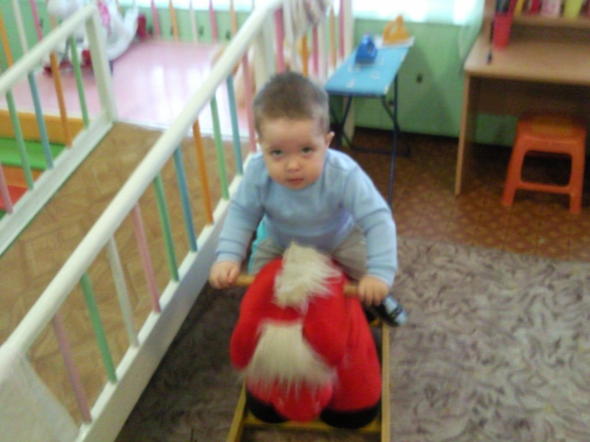
Мы так дружненько скакали и немножко мы устали , на лошадке полежу и к вам снова поскачу…

Slide 9
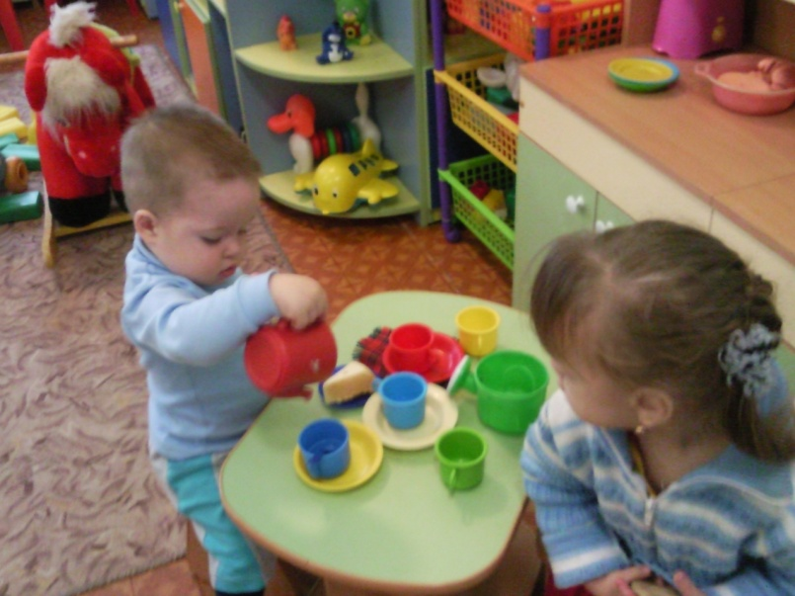
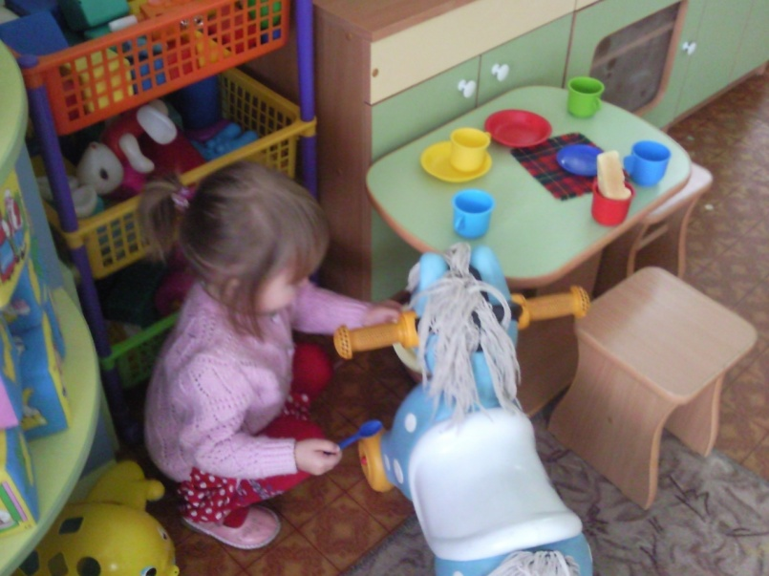
В гости к нам вы приходите , и у нас вы посидите , мы вас чаем напоим угощение дадим.

Slide 10
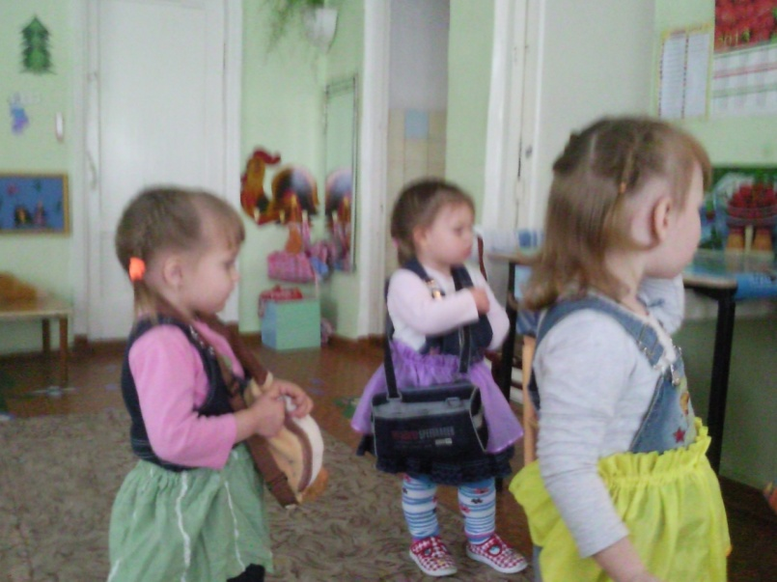
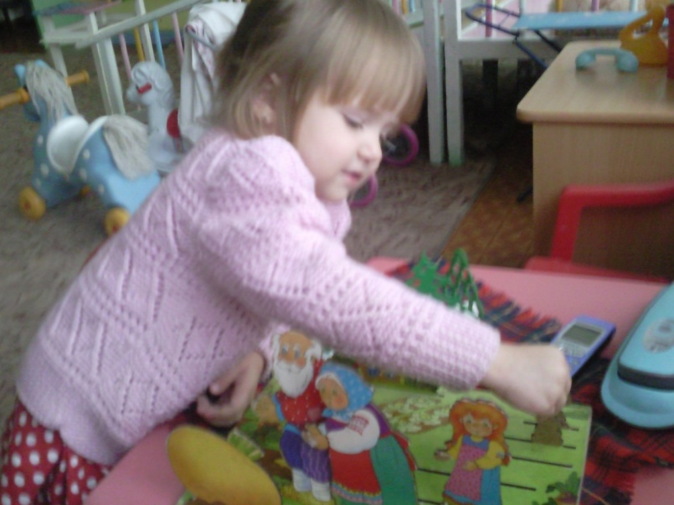
В театр к нам вы приходите и на нас вы посмотрите , можем сказку рассказать , а можем и для вас сплясать…

Slide 11
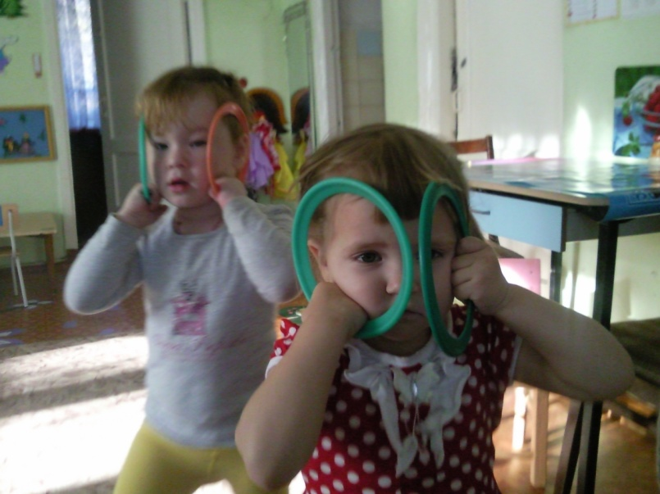
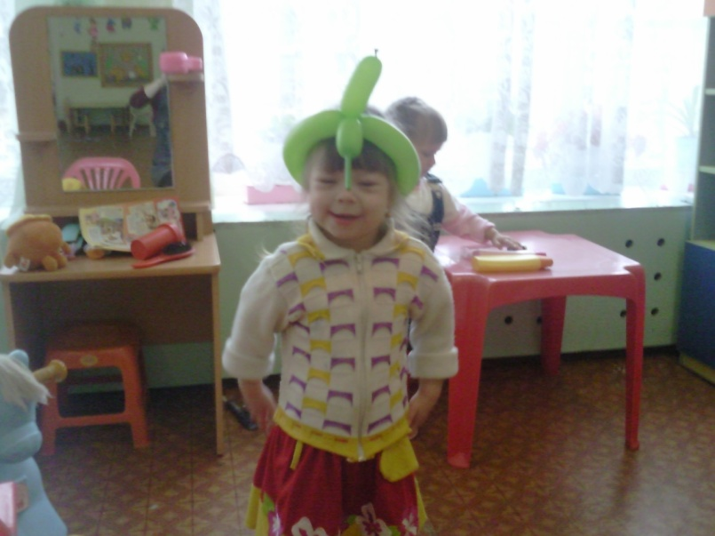
В нашей группе мир и покой,
Никто из ребят не рвется домой!!!
Кашу едят, танцуют, поют.
Взрослым и детям скучать не дают!

Slide 12
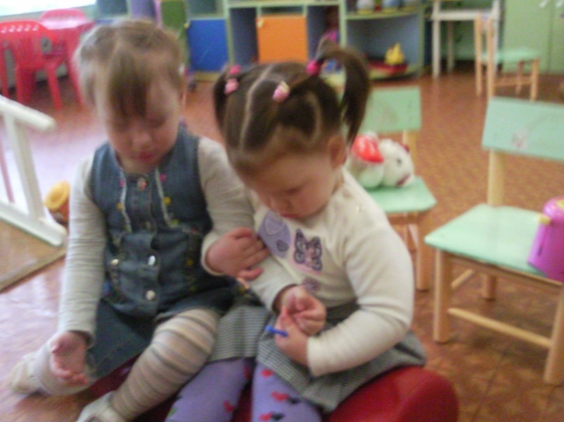
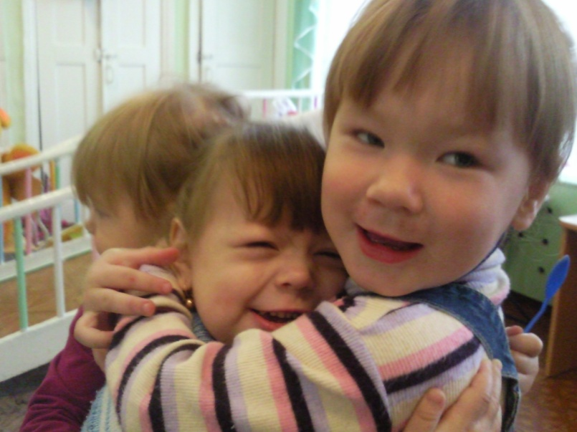
Посмотрите вы на нас , мы ребятки просто класс!
Хочешь крепко обниму и тебя к себе прижму…

Slide 13
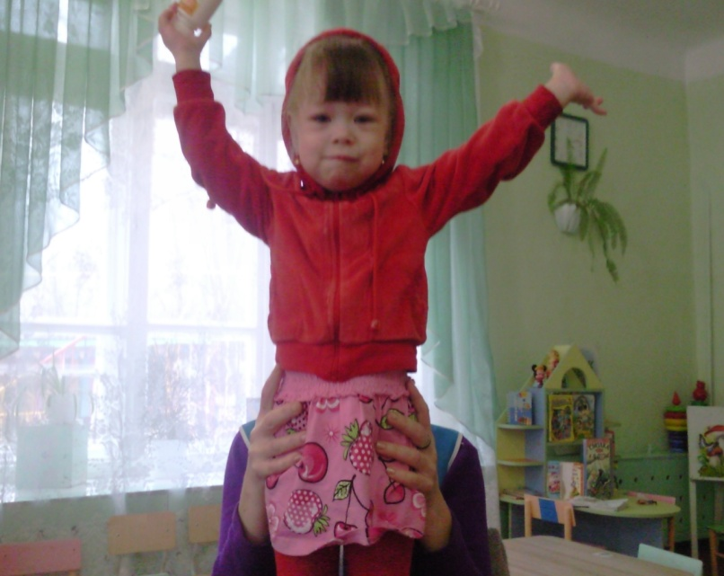
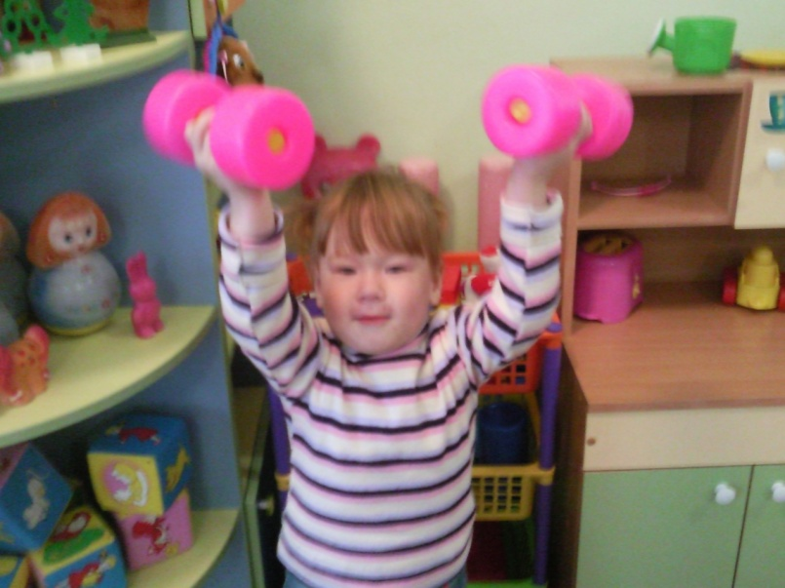
Ура ! Ура завтра в садик друзья !!!

Slide 14
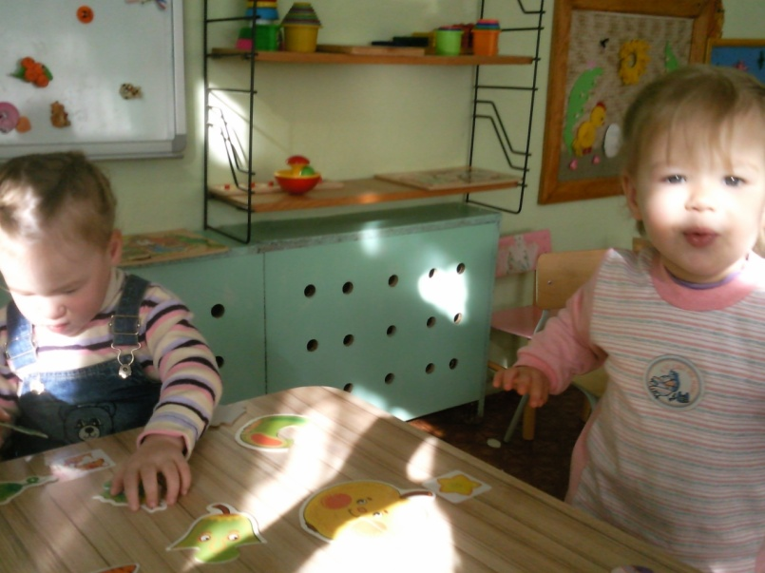
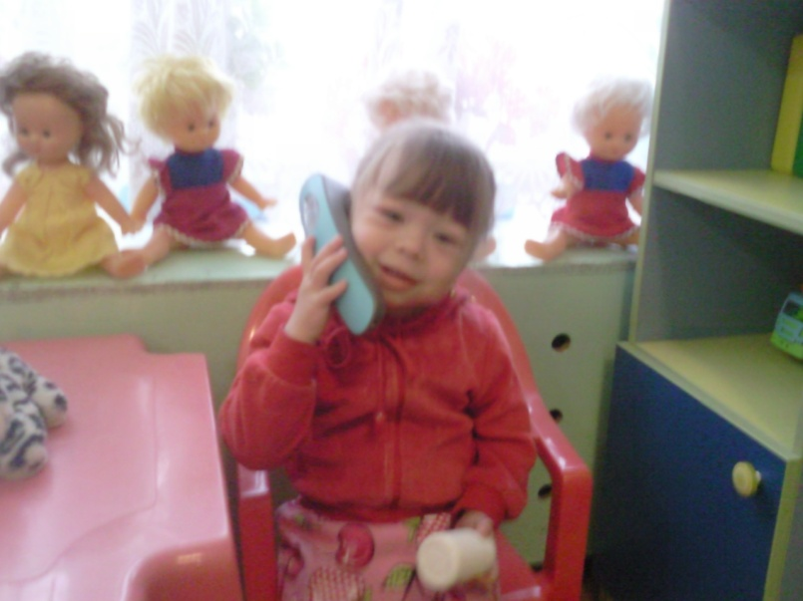
У меня зазвонил телефон …
Кто говорит?
Воспитательница.
«Бегите скорей сюда , у нас интересная игра…

Slide 15
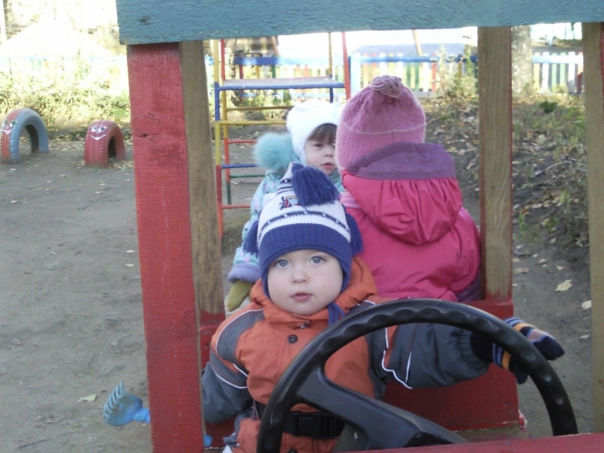
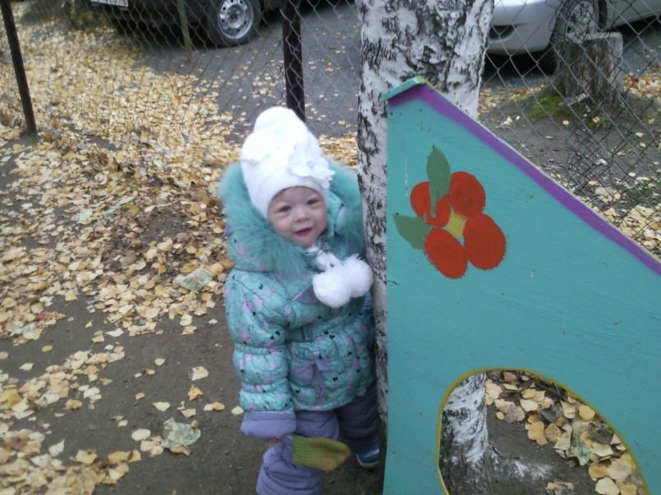
На участке у нас красота , приходите к нам сюда , я вас подвезу , а может даже прокачу…

Slide 16
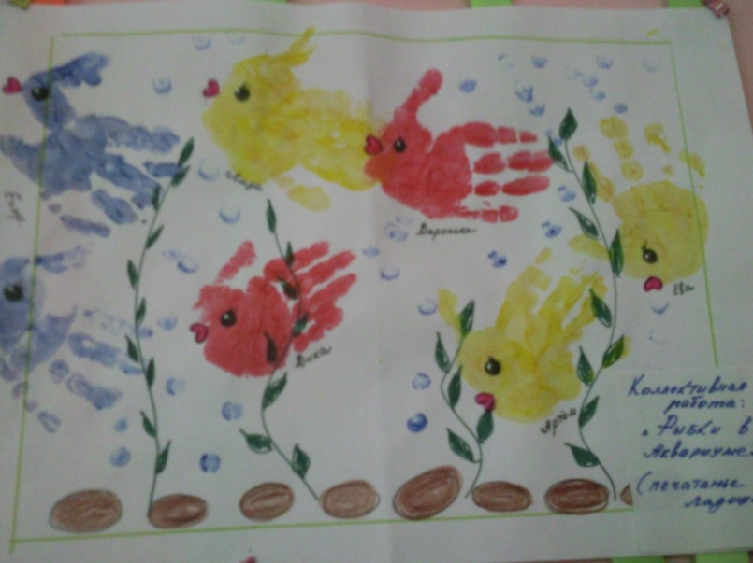
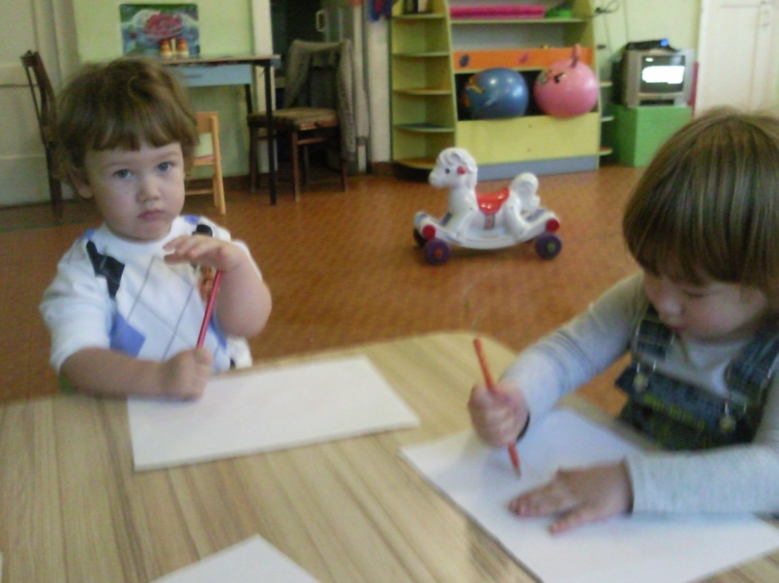
У нас здесь очень интересно , и для вас здесь хватит места, научим вас каляки рисовать , а может и картину написать

Slide 17
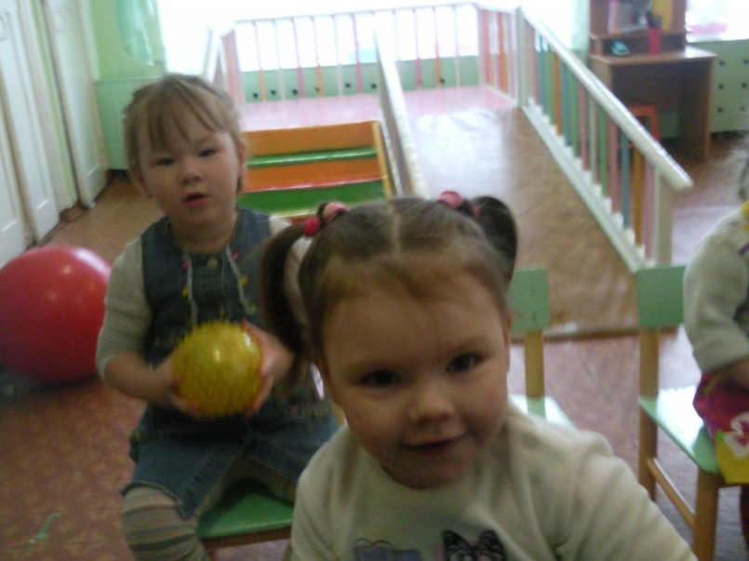

Приходите к нам играть , мы научились мячики катать…

Slide 18
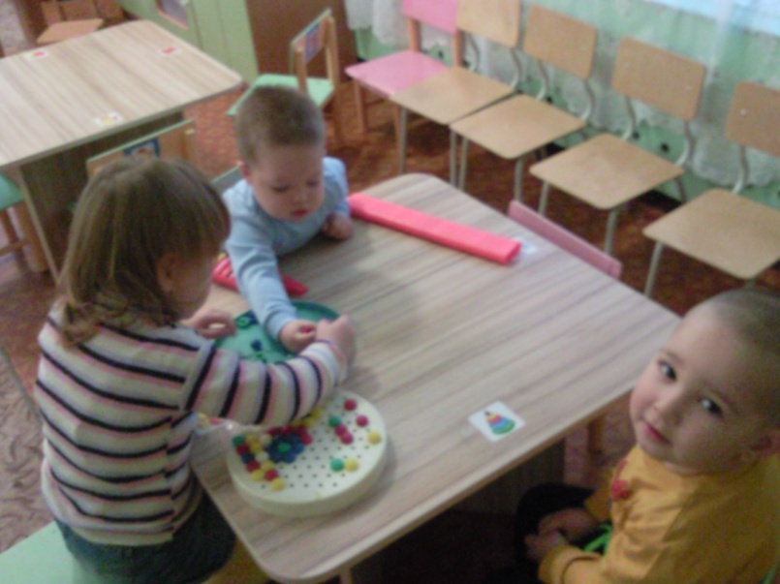
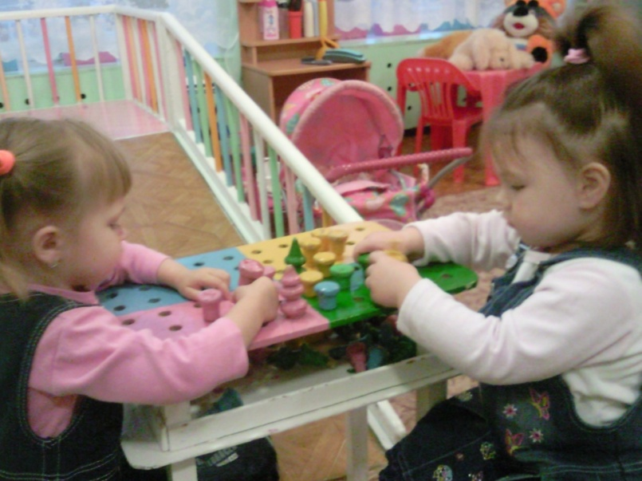
У нас здесь столько интересного , для нас здесь много неизвестного мы не будем унывать и снова в сад придём опять…

Slide 19
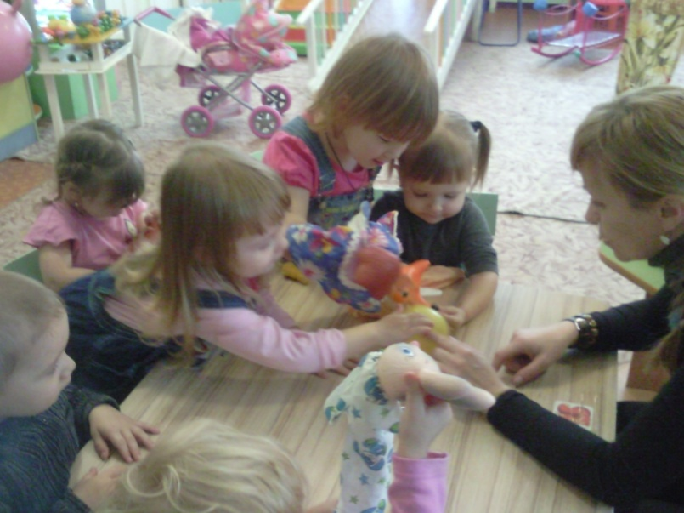
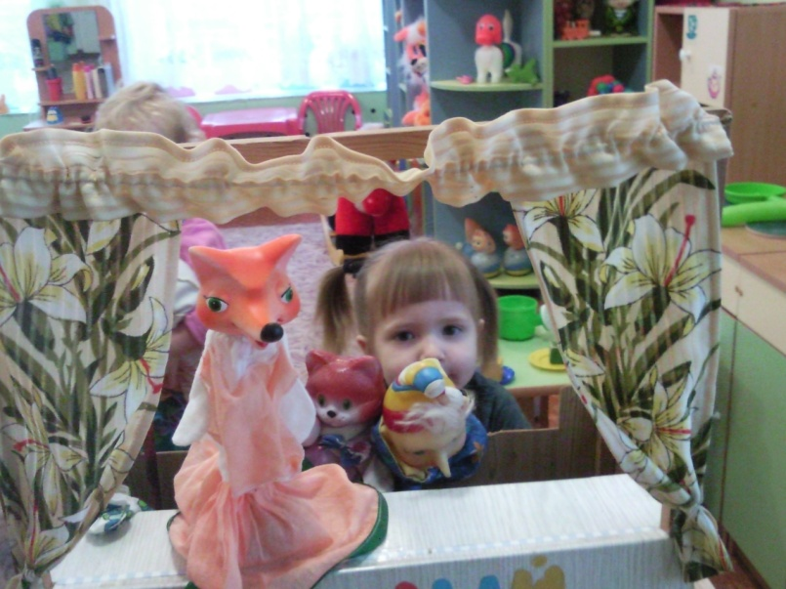
Театральная игра для нас очень всех важна , мы все сказки изучим, расскажем и вам покажем …

Slide 20
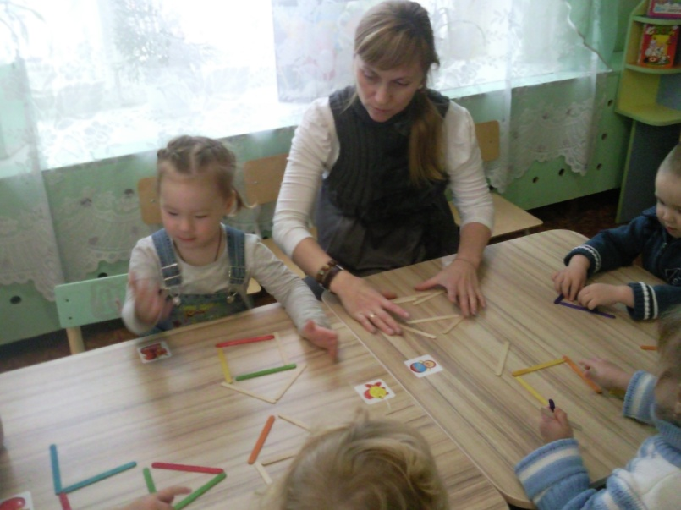
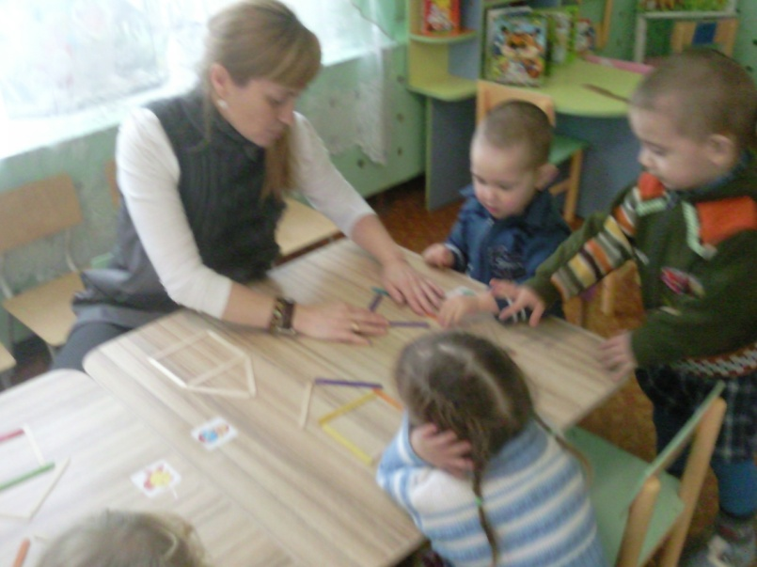
Есть ещё одна игра интересна нам она , в палочки мы все играем и постройки совершаем .

Slide 21
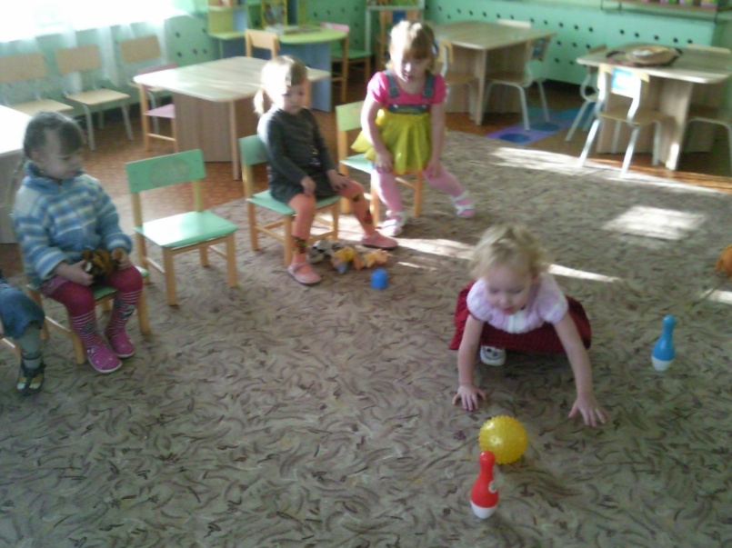
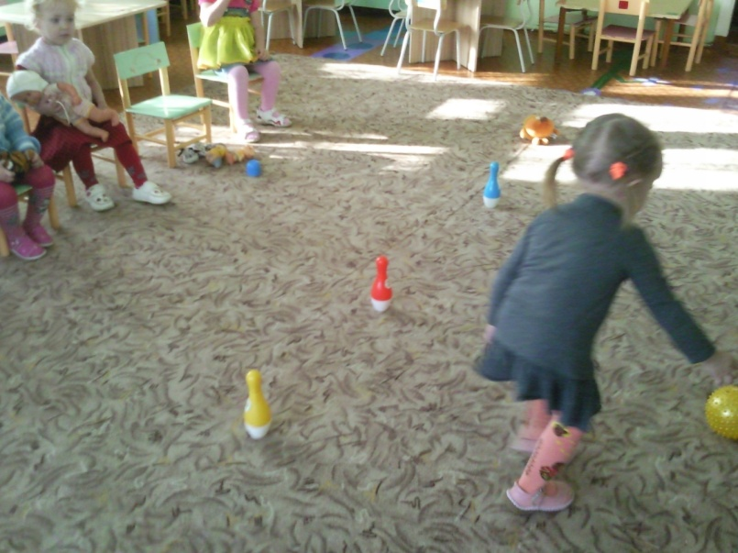
Здесь мы учимся водить и через кегли ходить , это очень интересно .
Физкультура ,Спорт ,Ура !
Занимайся детвора .

Slide 22
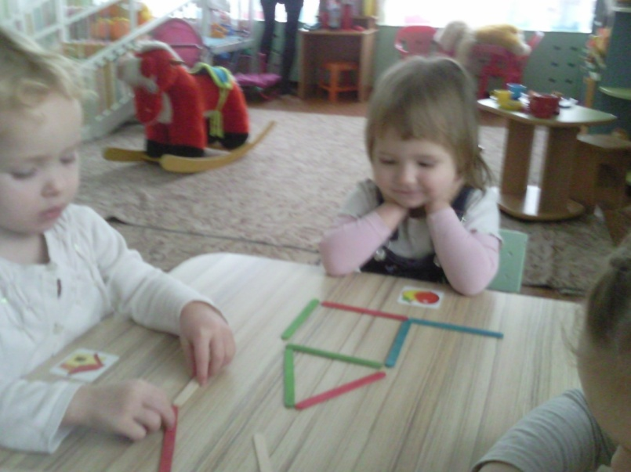
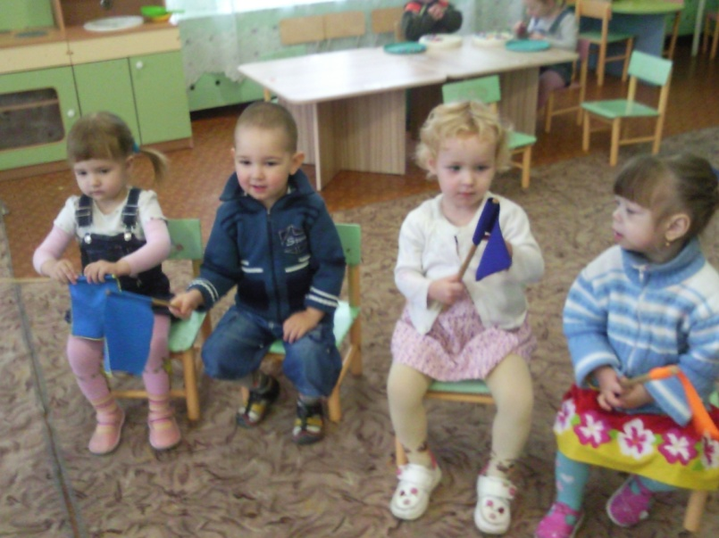
Игры у нас интересные и для нас полезные .
Сказки здесь мы сочиняем воображенье развиваем.

Slide 23
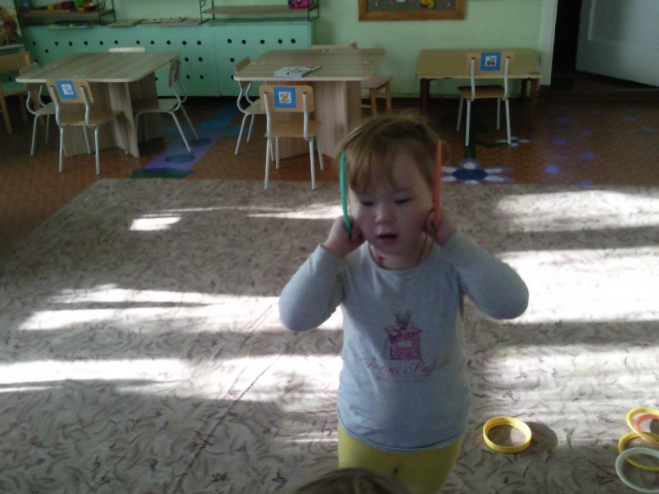
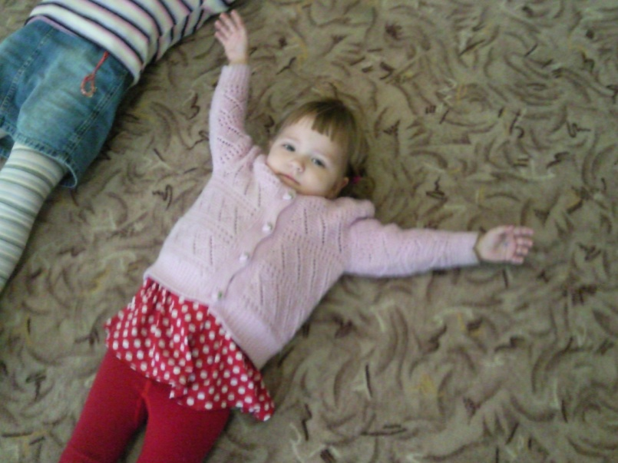
Ножки наши топ-топ , ручки наши хлоп-хлоп, мы немножечко устали , на коврике мы отдохнём и опять плясать пойдём.

Slide 24
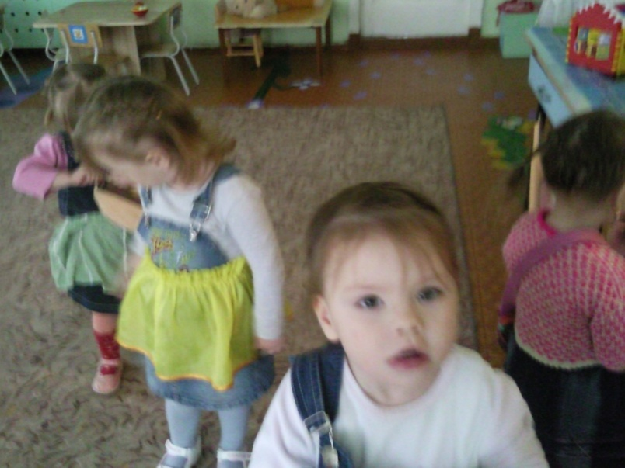
Книжка наша не кончается , она только начинается…

Slide 25
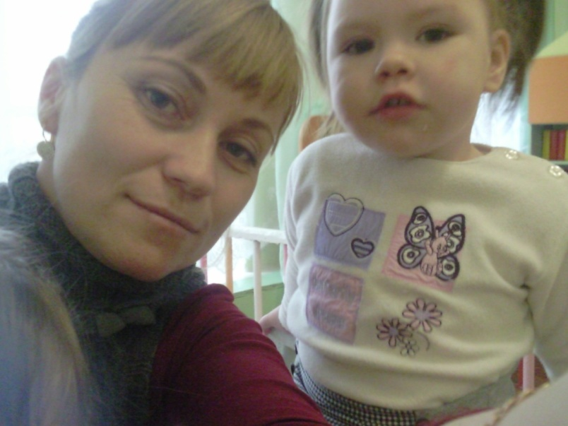
Спасибо за внимание .
До новых встреч…

